Slide 1
Отчет об исполнении бюджета сельского поселения «Серёгово»
за 2019 год

Slide 2
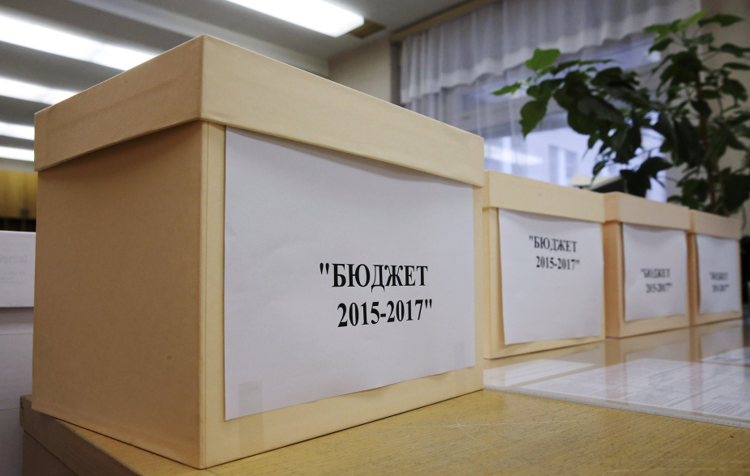
Отчет об исполнении бюджета
Бюджет сельского поселения«Серёгово» на 2019 год и плановый период 2020-2021 годов
утвержден Решением Совета сельского поселения «Серёгово» от 25.12.2018 г. №4-23/1 (изменения в 2017 году вносились 6 раз)

Slide 3
Отчет об исполнении бюджета
Основные параметры:
Доходы (факт)- 4 135,456тыс.рублей
Расходы (факт)-4 135,037 тыс.рублей
Профицит- 419,33 тыс.рублей

Slide 4
Отчет об исполнении бюджета
Показатель | Доходы (тыс.руб) | Расходы (тыс.руб.)
План | 4 137,588 | 4 137,888
Факт | 4 135,456 | 4 135,037
% Исполнения | 99,9 | 99,9

Slide 5
Отчет об исполнении бюджета
Наименование | План | Факт | % исполнения от общего объема
Налоговые поступления | 426,800 | 416,369 | 10
Неналоговые поступления | 163,100 | 171,399 | 4
Безвозмездные поступления | 3 547,688 | 3 547,688 | 86
Всего | 4 137,588 | 4 135,456 | 100

Slide 6
Отчет об исполнении бюджета

Slide 7
Отчет об исполнении бюджета
Налоговые доходы –
416,370 тыс.руб
НДФЛ- 250,119 тыс.руб. (60%)
Государственная пошлина-1,120 тыс.руб. (0,3%)
Налог на имущество- 165,131 тыс.руб. (39,7%)

Slide 8
Отчет об исполнении бюджета
Неналоговые доходы –
171,398 тыс.руб.
Доход, от использования имущества– 125,505 тыс.руб (73%)
Штрафы, санкции, возмещение ущерба – 13,493 тыс.руб. (8%)
Прочие неналоговые доходы- 32,400 тыс.руб (19 %)

Slide 9
Отчет об исполнении бюджета
Безвозмездные поступления–
3 547,688 тыс.руб
Субвенции- 177,159 тыс.руб (5%)
Дотации- 2 921,389 тыс.руб (82%)
Иные межбюджетные трансферты – 449,140 тыс.руб. (13%)

Slide 10
Отчет об исполнении бюджета
Непрограммные мероприятия –
2 634,706 тыс.руб.;
3 муниципальные программы 1 500,330 тыс.руб.
Муниципальная программа « Развитие жилищно-коммунального хозяйства и повышение степени благоустройства СП «Серёгово» 1 469,553 тыс.руб.
Муниципальная программа «Пожарная безопасность в населённых пунктах на территории СП «Серёгово» 30,770 тыс.руб.

Slide 11
Отчет об исполнении бюджета
Жилищно-коммунальное хозяйство- 1 074,833 тыс.руб.
Общегосударственные вопросы- 2 349,707тыс.руб.

Slide 12
Отчет об исполнении бюджета
Социальная политика- 230,578 тыс.руб.
Национальная безопасность и экономика- 30,770 тыс.руб.

Slide 13
Отчет об исполнении бюджета
Спасибо
за внимание!
Разработчик: Финансовое управление АМР «Княжпогостский», адрес: 169200, г.Емва, ул.Дзержинского, д.81. Тел.: 8 (82139) 2-14-78

